Slide 1
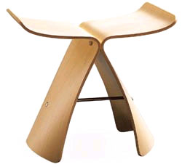
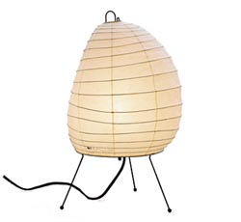
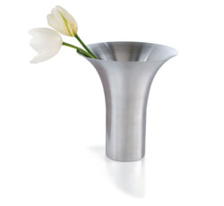
相 見 時 難 別 亦 難
東 風 無 力 百 花 殘
春 蠶 到 死 絲 方 盡
青 鳥 殷 勤 為 探 看
長 庚 工 設 研 究 所
研 究 生 是 林 美 玲
指 導 教 授 唐 玄 輝
「漢字詩歌」對設計創造力之影響研究
— 以 晚 唐 詩 人 李 商 隱 為 例 —

Slide 2
第一章 緒論
1.1 背景與動機
1.2 問題與目的
1.3 研究流程
第二章 文獻探討
2.1 創造力定義
2.2 擴散性思考
2.3 創造力評量
2.4 創造力測驗
2.5 後現代設計
2.6 設計與文化
2.7 詩媒三說
2.8 李商隱析義
2.9 文獻小結
第三章 研究方法
3.1 研究架構
3.2 研究設計
3.3 研究對象
3.4 研究尺度
3.5 工具信效度
3.6 設計任務
3.7 資料分析
研究背景與動機
「創造力」被認為是建構本世紀知識經濟社會的關鍵驅動
力量，藝術、人類、生活、文化、設計與社會緊密相扣。
在全球化的創新競爭壓力下，就工業設計而言，必須提昇
綜合化創造性技能以及突顯自身文化的特殊性。
但在台灣工業設計教育上卻較缺乏人文訓練（楊裕富，
2000）。工業設計與文化競爭力之間的關係也經常被忽略
（王鴻祥，2006）。
而一般設計科系學生慣於構思中參考西方設計名家的作品
（圖形楷模工具），需提防產生創意枯竭、重覆設計甚或
無形中抄襲的窘境。

Slide 3
第一章 緒論
1.1 背景與動機
1.2 問題與目的
1.3 研究流程
第二章 文獻探討
2.1 創造力定義
2.2 擴散性思考
2.3 創造力評量
2.4 創造力測驗
2.5 後現代設計
2.6 設計與文化
2.7 詩媒三說
2.8 李商隱析義
2.9 文獻小結
第三章 研究方法
3.1 研究架構
3.2 研究設計
3.3 研究對象
3.4 研究尺度
3.5 工具信效度
3.6 設計任務
3.7 資料分析
研究問題
（非圖形楷模且具有自身文化特殊性）漢字詩歌工具介入
工業設計構思歷程對創造力有何影響？
現今工業設計教育下的學生運用此工具的情況與問題為何？

Slide 4
第一章 緒論
1.1 背景與動機
1.2 問題與目的
1.3 研究流程
第二章 文獻探討
2.1 創造力定義
2.2 擴散性思考
2.3 創造力評量
2.4 創造力測驗
2.5 後現代設計
2.6 設計與文化
2.7 詩媒三說
2.8 李商隱析義
2.9 文獻小結
第三章 研究方法
3.1 研究架構
3.2 研究設計
3.3 研究對象
3.4 研究尺度
3.5 工具信效度
3.6 設計任務
3.7 資料分析
研究目的
  1.探討漢字詩歌工具介入設計構思歷程對不同年級、不同
  「自我評價」之工業設計系所學生其「創造潛能」及「創
  造表現」間的差異及相關。
  2.探討工業設計系所學生運用漢字詩歌工具的歷程與感受，
  透過主客觀認知行為描述，瞭解漢字詩歌工具運用的
  可行性及相關問題。

Slide 5
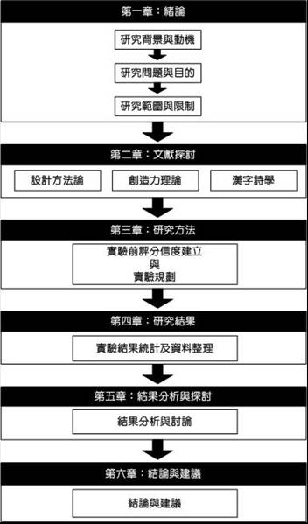
第一章 緒論
1.1 背景與動機
1.2 問題與目的
1.3 研究流程
第二章 文獻探討
2.1 創造力定義
2.2 擴散性思考
2.3 創造力評量
2.4 創造力測驗
2.5 後現代設計
2.6 設計與文化
2.7 詩媒三說
2.8 李商隱析義
2.9 文獻小結
第三章 研究方法
3.1 研究架構
3.2 研究設計
3.3 研究對象
3.4 研究尺度
3.5 工具信效度
3.6 設計任務
3.7 資料分析
研究流程

Slide 6
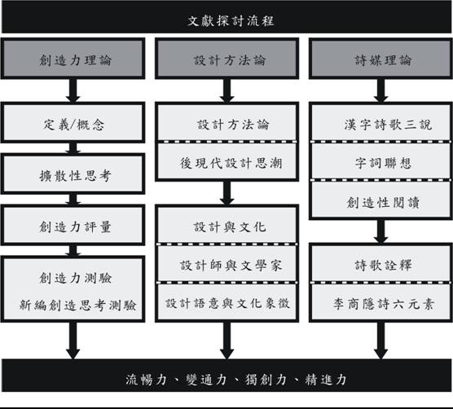
第一章 緒論
1.1 背景與動機
1.2 問題與目的
1.3 研究流程
第二章 文獻探討
2.1 創造力定義
2.2 擴散性思考
2.3 創造力評量
2.4 創造力測驗
2.5 後現代設計
2.6 設計與文化
2.7 詩媒三說
2.8 李商隱析義
2.9 文獻小結
第三章 研究方法
3.1 研究架構
3.2 研究設計
3.3 研究對象
3.4 研究尺度
3.5 工具信效度
3.6 設計任務
3.7 資料分析
文獻探討流程

Slide 7
第一章 緒論
1.1 背景與動機
1.2 問題與目的
1.3 研究流程
第二章 文獻探討
2.1 創造力定義
2.2 擴散性思考
2.3 創造力評量
2.4 創造力測驗
2.5 設計方法論
2.6 設計與文化
2.7 詩媒三說
2.8 李商隱析義
2.9 文獻小結
第三章 研究方法
3.1 研究架構
3.2 研究設計
3.3 研究對象
3.4 研究尺度
3.5 工具信效度
3.6 設計任務
3.7 資料分析
文獻探討流程

Slide 8
第一章 緒論
1.1 背景與動機
1.2 問題與目的
1.3 研究流程
第二章 文獻探討
2.1 創造力定義
2.2 擴散性思考
2.3 創造力評量
2.4 創造力測驗
2.5 設計方法論
2.6 設計與文化
2.7 詩媒三說
2.8 李商隱析義
2.9 文獻小結
第三章 研究方法
3.1 研究架構
3.2 研究設計
3.3 研究對象
3.4 研究尺度
3.5 工具信效度
3.6 設計任務
3.7 資料分析
文獻探討流程

Slide 9
第一章 緒論
1.1 背景與動機
1.2 問題與目的
1.3 研究流程
第二章 文獻探討
2.1 創造力定義
2.2 擴散性思考
2.3 創造力評量
2.4 創造力測驗
2.5 後現代設計
2.6 設計與文化
2.7 詩媒三說
2.8 李商隱析義
2.9 文獻小結
第三章 研究方法
3.1 研究架構
3.2 研究設計
3.3 研究對象
3.4 研究尺度
3.5 工具信效度
3.6 設計任務
3.7 資料分析
文獻統整
目前有關於創造力的研究大多傾近於探討4P：
創造力高的人(Person)具有什麼樣的特質？
探討什麼樣的產品(Product)有創意？
探討創意產生於什麼樣的歷程(Process)？
探討什麼樣的壓力或環境因素(Press)有利於創作？
（吳靜吉，1998）。
Norman(1999)主張設計必須基於社會、文化的因素，也就是
認知心理、美學、人機介面、設計文化。
透過費諾洛薩所提的漢字詩歌理論（周發祥，1997）；與張
淑香（2000）「李義山詩析論」，歸納出本研究中所使用的
漢字詩歌工具蘊含的語義、用典、麗藻、色彩、意象及音韻
等六大元素。

Slide 10
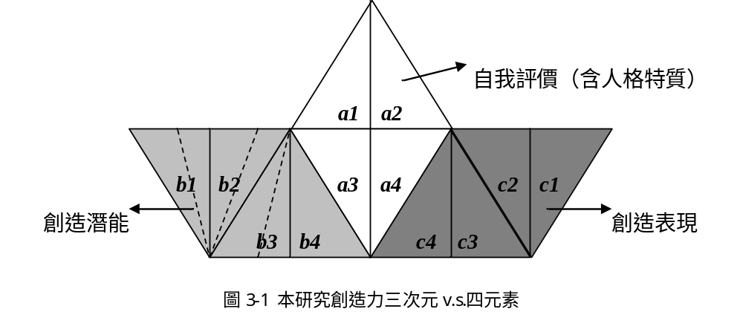
第一章 緒論
1.1 背景與動機
1.2 問題與目的
1.3 研究流程
第二章 文獻探討
2.1 創造力定義
2.2 擴散性思考
2.3 創造力評量
2.4 創造力測驗
2.5 後現代設計
2.6 設計與文化
2.7 詩媒三說
2.8 李商隱析義
2.9 文獻小結
第三章 研究方法
3.1 研究架構
3.2 研究設計
3.3 研究對象
3.4 研究尺度
3.5 工具信效度
3.6 設計任務
3.7 資料分析
研究架構（創造力三次元）
自我創造力問卷
創造性人格量表
新編圖形創造思考測驗
新編語文創造思考測驗
設計任務專家評鑑
本研究基於欲瞭解工業設計系所學生(Person)之創造性人格特質以及創造潛能，在透過漢字詩歌工具刺激(Press)的創造性歷程中(Process)，對創造表現（Product）之影響？故將本研究範圍置放在4P觀點下進行研究設計。

Slide 11
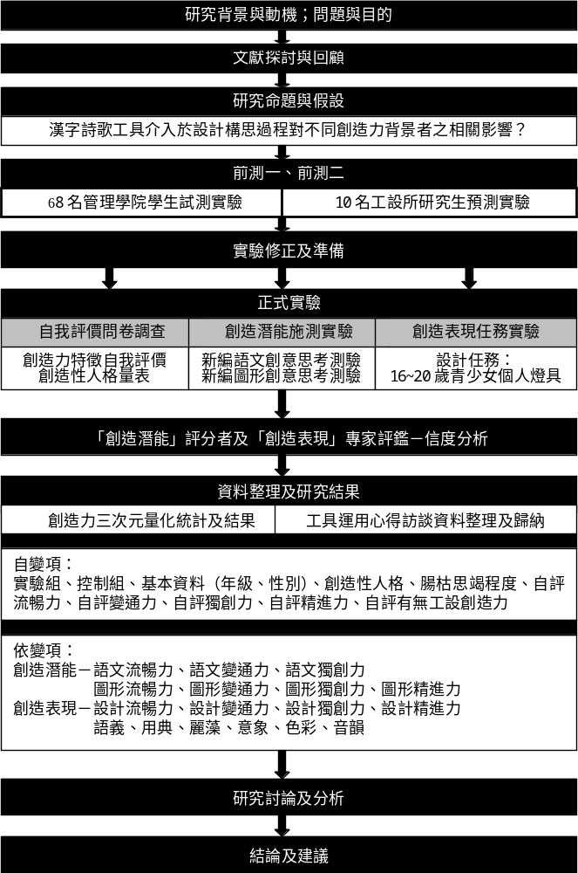
第一章 緒論
1.1 背景與動機
1.2 問題與目的
1.3 研究流程
第二章 文獻探討
2.1 創造力定義
2.2 擴散性思考
2.3 創造力評量
2.4 創造力測驗
2.5 後現代設計
2.6 設計與文化
2.7 詩媒三說
2.8 李商隱析義
2.9 文獻小結
第三章 研究方法
3.1 研究架構
3.2 研究設計
3.3 研究對象
3.4 研究尺度
3.5 工具信效度
3.6 設計任務
3.7 資料分析
假設1：
不同年級、不同「自我評價」、不同創造性人格特質之設計者會影響其
「創造潛能」與「創造表現」。
假設2：
圖形與語文的「創造潛能」得分與實際「創造表現」上有顯著相關。
假設3：
圖形楷模與漢字詩歌工具運用於設計構思過程，在實際「創造表現」上
會有差異。
假設4
漢字詩歌工具運用於設計構思過程，取用內容類別不同（語義、用典、
麗藻、色彩、意象及音韻）會影響創造表現。

Slide 12
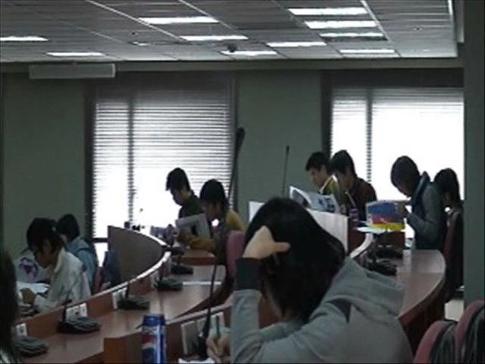
第一章 緒論
1.1 背景與動機
1.2 問題與目的
1.3 研究流程
第二章 文獻探討
2.1 創造力定義
2.2 擴散性思考
2.3 創造力評量
2.4 創造力測驗
2.5 後現代設計
2.6 設計與文化
2.7 詩媒三說
2.8 李商隱析義
2.9 文獻小結
第三章 研究方法
3.1 研究架構
3.2 研究設計
3.3 研究對象
3.4 研究尺度
3.5 工具信效度
3.6 設計任務
3.7 資料分析
組別 年級 | 研究生 | 大一生 | 大二生 | 大三生 | 大四生 | 總和 | 男生 | 女生
實驗組 | 10 | 18 | 15 | 15 | 14 | 72 | 28 | 42
控制組 | 0 | 16 | 13 | 13 | 13 | 55 | 26 | 31
人數 | 10 | 34 | 28 | 28 | 27 | 127 | 54 | 73
百分比 | 8 | 26.8 | 22 | 22 | 21.2 | 100 | 42.5 | 57.5

Slide 13
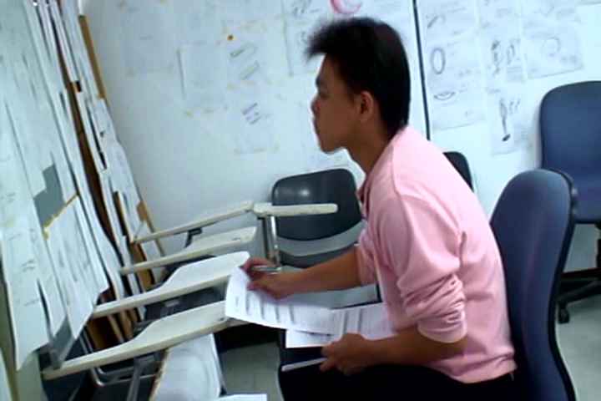
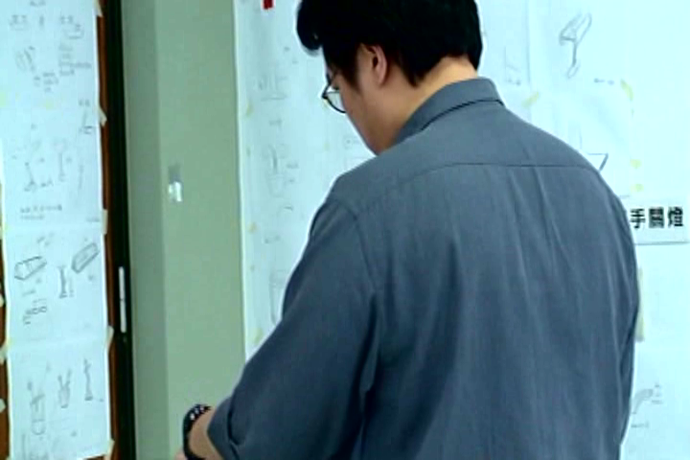
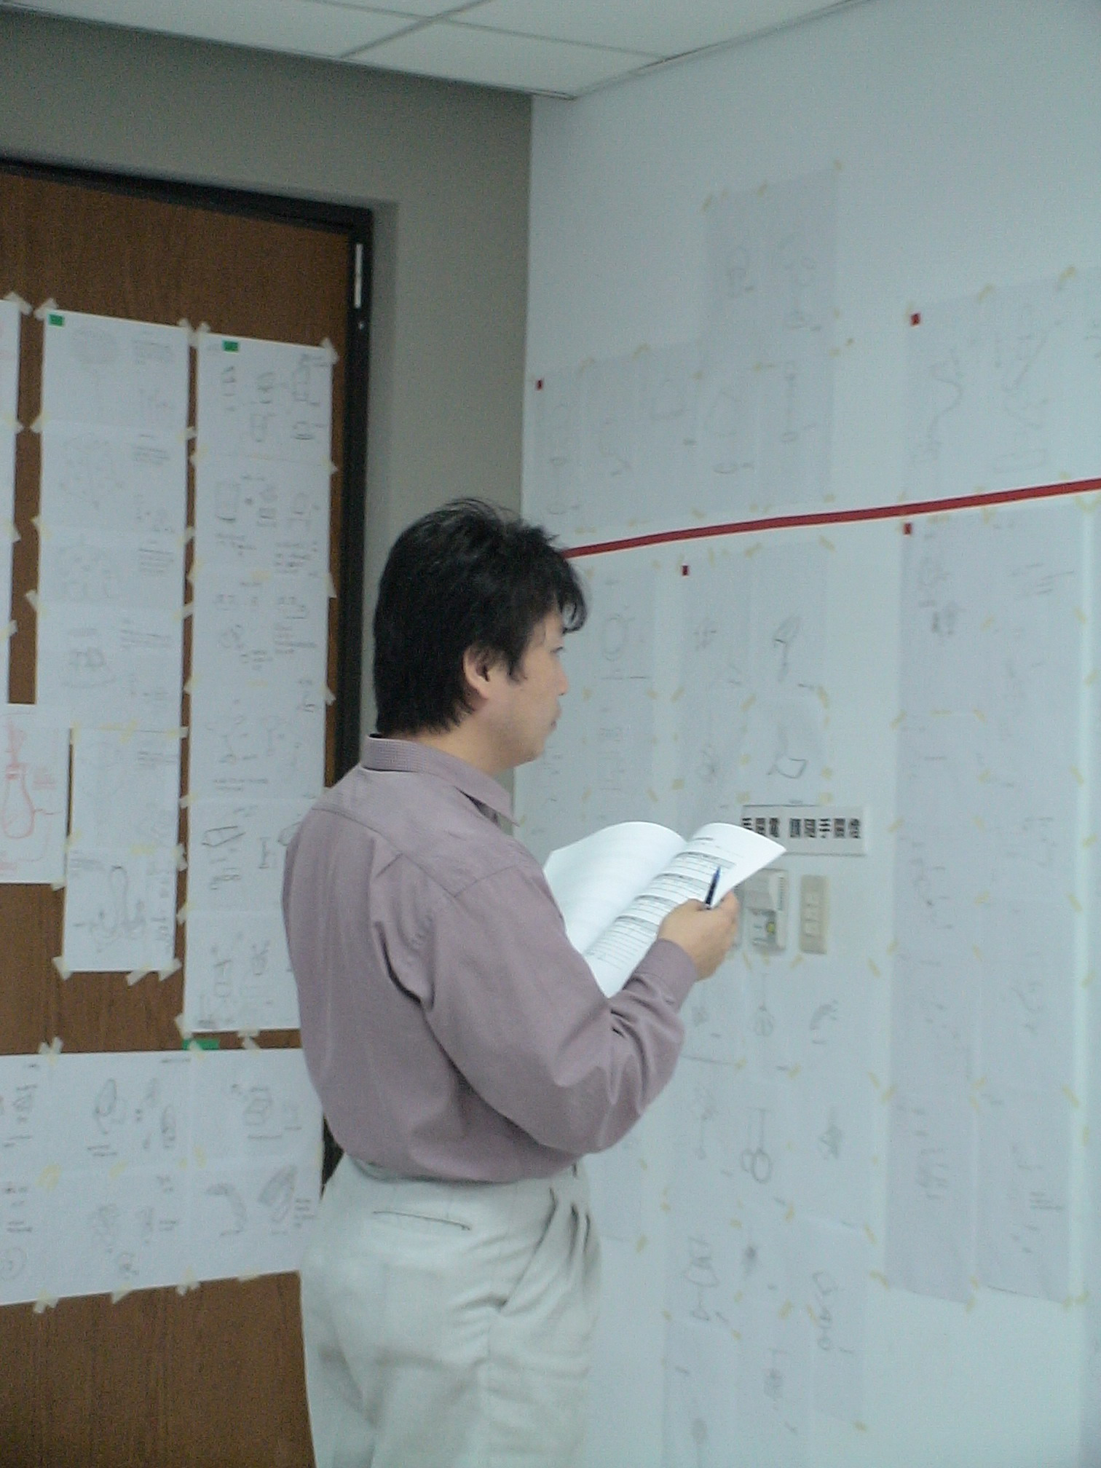
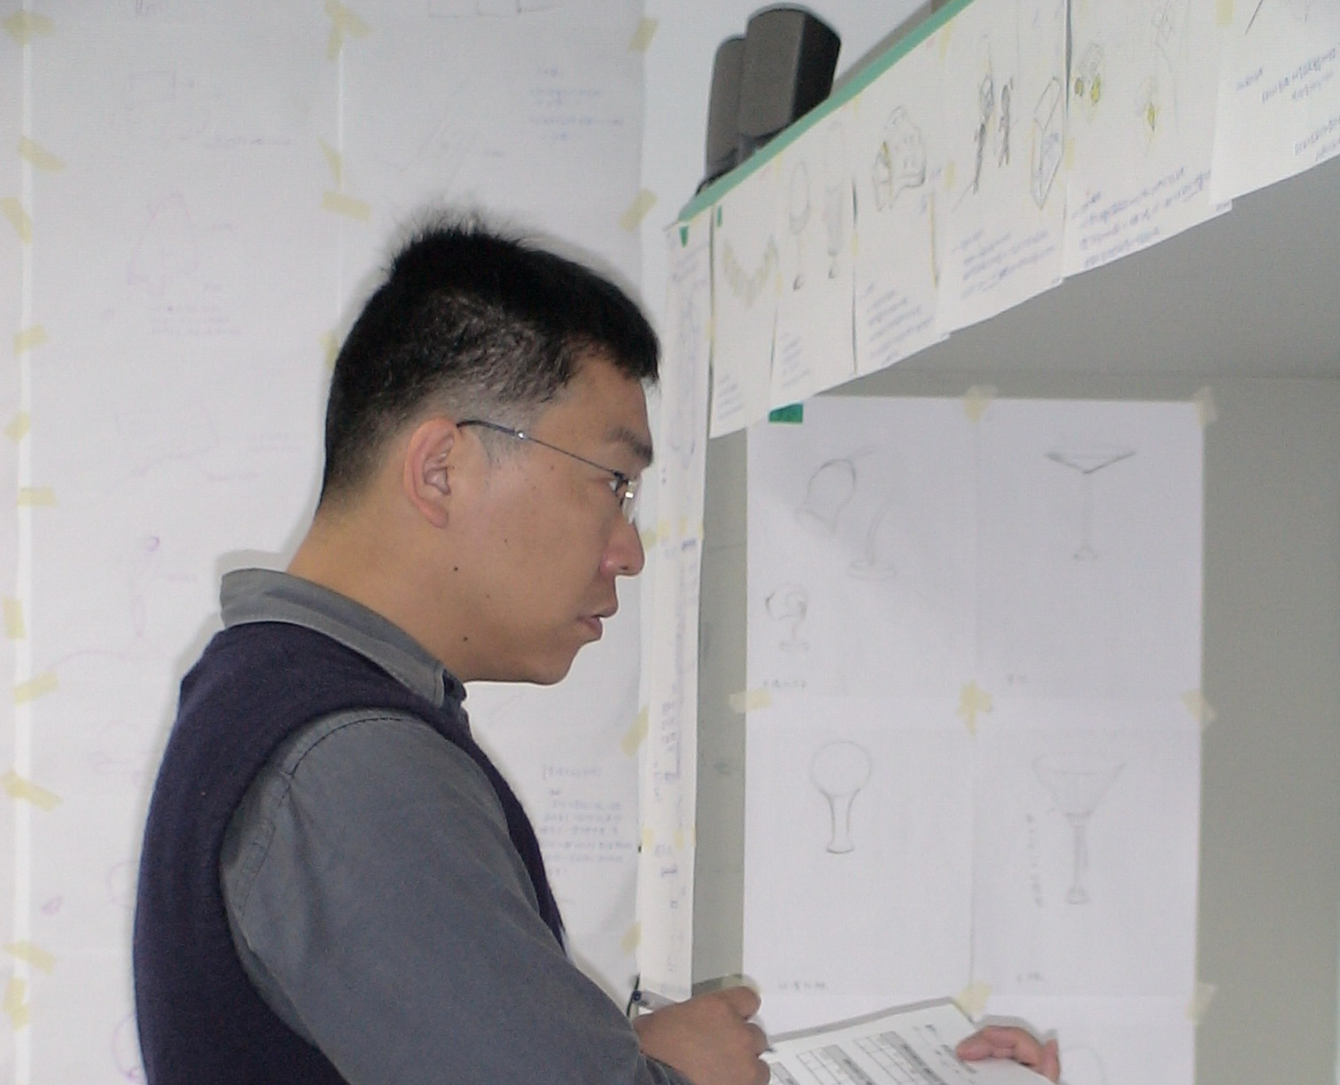
第一章 緒論
1.1 背景與動機
1.2 問題與目的
1.3 研究流程
第二章 文獻探討
2.1 創造力定義
2.2 擴散性思考
2.3 創造力評量
2.4 創造力測驗
2.5 後現代設計
2.6 設計與文化
2.7 詩媒三說
2.8 李商隱析義
2.9 文獻小結
第三章 研究方法
3.1 研究架構
3.2 研究設計
3.3 研究對象
3.4 研究尺度
3.5 工具信效度
3.6 設計任務
3.7 資料分析
創造性人格量表、新編創造思考測驗皆為已驗過信效度的評量工具
自我評價問卷及設計任務之專家評鑑工具則為參照以上準則設定

Slide 14
第一章 緒論
1.1 背景與動機
1.2 問題與目的
1.3 研究流程
第二章 文獻探討
2.1 創造力定義
2.2 擴散性思考
2.3 創造力評量
2.4 創造力測驗
2.5 後現代設計
2.6 設計與文化
2.7 詩媒三說
2.8 李商隱析義
2.9 文獻小結
第三章 研究方法
3.1 研究架構
3.2 研究設計
3.3 研究對象
3.4 研究尺度
3.5 工具信效度
3.6 設計任務
3.7 資料分析
（一）實驗組
請受測者就題目內容「青少女專用個人小型燈具」進行設計，
並參考附件的19首李商隱的詩，設計出一個適合16~20歲青少女
個室生活所使用的個人燈具，設計案數愈多愈好。並請受測者將
所取用的詩類型單元在所附詩歌本文上依規定方式圈出。（p.59/131）

Slide 15
第一章 緒論
1.1 背景與動機
1.2 問題與目的
1.3 研究流程
第二章 文獻探討
2.1 創造力定義
2.2 擴散性思考
2.3 創造力評量
2.4 創造力測驗
2.5 後現代設計
2.6 設計與文化
2.7 詩媒三說
2.8 李商隱析義
2.9 文獻小結
第三章 研究方法
3.1 研究架構
3.2 研究設計
3.3 研究對象
3.4 研究尺度
3.5 工具信效度
3.6 設計任務
3.7 資料分析
（二）控制組：
與實驗組進行相同設計任務，告知隨此任務所附19張名家設計燈具
相關圖形集，提供受測者在構思過程中的輔助激發。（p. 132）

Slide 16
第一章 緒論
1.1 背景與動機
1.2 問題與目的
1.3 研究流程
第二章 文獻探討
2.1 創造力定義
2.2 擴散性思考
2.3 創造力評量
2.4 創造力測驗
2.5 後現代設計
2.6 設計與文化
2.7 詩媒三說
2.8 李商隱析義
2.9 文獻小結
第三章 研究方法
3.1 研究架構
3.2 研究設計
3.3 研究對象
3.4 研究尺度
3.5 工具信效度
3.6 設計任務
3.7 資料分析
本研究資料分析除透過統計量化分析外，有關實驗組運用漢字詩歌工具
之認知行為及受測心得訪談資料，將會以綜合歸納分析的方式進行整理
報告，做為輔助本研究探討之主觀資料。

Slide 17
第四章 研究結果
4.1 自我評價
4.2 創造潛能
4.3 創造表現
4.4 創造力三次元
4.5 結果小結
第五章 研究分析
5.1 工具影響
5.2 漢字詩歌取用
5.3 受測者訪談
5.4 研究小結
第六章
6.1 研究結論
6.2 研究限制
6.3 研究建議
6.4 後續研究
6.5 研究總結
表4-2 工業設計系所學生自我評價次數分配百分比
自評項目 | 程度 | 人數 | 百分比
是否經常會感到腸枯思竭 | 不會 | 7 | 5.6
 | 會 | 111 | 88.8
 | 非常會 | 7 | 5.6
是否具有流暢力 | 無 | 80 | 64.0
 | 有 | 45 | 36.0
是否具有變通力 | 無 | 63 | 50.4
 | 有 | 62 | 49.6
是否具有獨創力 | 無 | 91 | 72.8
 | 有 | 34 | 27.2
是否具有精進力 | 無 | 84 | 67.2
 | 有 | 41 | 32.8
是否具備有工業設計創造力 | 無 | 31 | 24.8
 | 有 | 88 | 70.4
 | 非常有 | 6 | 4.8
  何謂創造力在受測者心中並不是定著一見，流暢力、變通
  力、獨創力及精進力，有任何一項不存在就會感到腸枯思
  竭，但有任何一項存在，也就代表了創造力的存在性
  總計有高達94.4%的學生會感到腸枯思竭。但這卻不代表同
  學們自認如此就是沒有創造力，因為在普遍性地感到腸枯
  思竭的結果裡，高達75.2%的受測者仍自認具有或非常具有
  工業設計的創造力。

Slide 18
第四章 研究結果
4.1 自我評價
4.2 創造潛能
4.3 創造表現
4.4 創造力三次元
4.5 結果小結
第五章 研究分析
5.1 工具影響
5.2 漢字詩歌取用
5.3 受測者訪談
5.4 研究小結
第六章
6.1 研究結論
6.2 研究限制
6.3 研究建議
6.4 後續研究
6.5 研究總結
表4-2 工業設計系所學生自我評價次數分配百分比
相關 |  | 創造 人格 | 腸枯 思竭 | 自流 暢力 | 自變 通力 | 自獨 創力 | 自精 進力 | 工設 創造
創造 人格 | r | 1.00 | -0.21 | 0.12 | 0.30 | 0.14 | 0.24 | 0.42
 | P |  | 0.02* | 0.17 | 0.00** | 0.11 | 0.01** | 0.00**
腸枯 思竭 | r |  | 1.00 | 0.05 | -0.05 | -0.16 | -0.10 | -0.24
 | P |  |  | 0.58 | 0.60 | 0.07 | 0.26 | 0.01**
自流 暢力 | r |  |  | 1.00 | -0.14 | -0.01 | -0.13 | 0.07
 | P |  |  |  | 0.11 | 0.92 | 0.14 | 0.47
自變 通力 | r |  |  |  | 1.00 | -0.03 | 0.02 | 0.36
 | P |  |  |  |  | 0.73 | 0.80 | 0.00**
自獨 創力 | r |  |  |  |  | 1.00 | -0.16 | 0.21
 | P |  |  |  |  |  | 0.08 | 0.02*
自精 進力 | r |  |  |  |  |  | 1.00 | 0.31
 | P |  |  |  |  |  |  | 0.00**
工創 造力 | r |  |  |  |  |  |  | 1.00
 | P
* P＜0.05 ** P＜0.01
自評項目 | 程度 | 人數 | 百分比
是否經常會感到腸枯思竭 | 不會 | 7 | 5.6
 | 會 | 111 | 88.8
 | 非常會 | 7 | 5.6
是否具有流暢力 | 無 | 80 | 64.0
 | 有 | 45 | 36.0
是否具有變通力 | 無 | 63 | 50.4
 | 有 | 62 | 49.6
是否具有獨創力 | 無 | 91 | 72.8
 | 有 | 34 | 27.2
是否具有精進力 | 無 | 84 | 67.2
 | 有 | 41 | 32.8
是否具備有工業設計創造力 | 無 | 31 | 24.8
 | 有 | 88 | 70.4
 | 非常有 | 6 | 4.8
  創造性人格與是否擁有變通力和精進力，會高度顯著影響
  工業設計系所同學對自己在工業設計領域的自信程度。

Slide 19
第四章 研究結果
4.1 自我評價
4.2 創造潛能
4.3 創造表現
4.4 創造力三次元
4.5 結果小結
第五章 研究分析
5.1 工具影響
5.2 漢字詩歌取用
5.3 受測者訪談
5.4 研究小結
第六章
6.1 研究結論
6.2 研究限制
6.3 研究建議
6.4 後續研究
6.5 研究總結
工業設計系所學生圖形及語文創造潛能之描述性統計及常模比較表
類別 | 最小值 | 最大值 | 標準差 | 平均數 | 原始常模
圖形流暢力 | 7 | 30 | 4.46 | 16.49 | 14.81
圖形變通力 | 2 | 17 | 2.91 | 11.14 | 9.71
圖形獨創力 | 3 | 29 | 5.54 | 12.92 | 10.22
圖形精進力 | 3 | 91 | 14.42 | 28.14 | 8.36
類別 | 最小值 | 最大值 | 標準差 | 平均數 | 原始常模
語文流暢力 | 4 | 32 | 5.17 | 16.32 | 13.28
語文變通力 | 4 | 18 | 2.79 | 10.19 | 8.46
語文獨創力 | 1 | 24 | 4.07 | 9.22 | 8.06
  發現工業設計系所學生在圖形及語文創造潛能平均分數皆
  高於常模中的一般大學生。故可認定本研究受測的工業設
  計系所學生係兼具圖形及語文創造潛能優勢者。

Slide 20
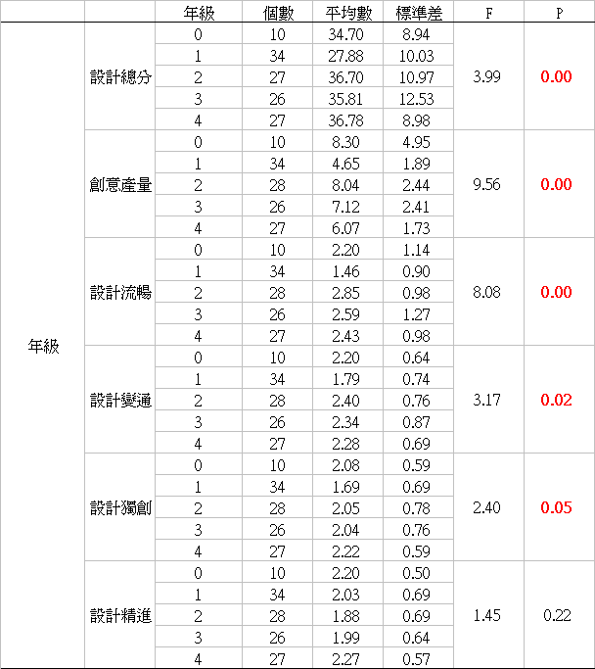
第四章 研究結果
4.1 自我評價
4.2 創造潛能
4.3 創造表現
4.4 創造力三次元
4.5 結果小結
第五章 研究分析
5.1 工具影響
5.2 漢字詩歌取用
5.3 受測者訪談
5.4 研究小結
第六章
6.1 研究結論
6.2 研究限制
6.3 研究建議
6.4 後續研究
6.5 研究總結
不同年級工業設計系所學生創造表現之差異
  結果發現不同年級工業設計系所學生在設計總分、
  創意產量、設計流暢力、設計變通力、設計獨創力
  上皆有顯著差異；但在精進力上並無顯著差異。

Slide 21
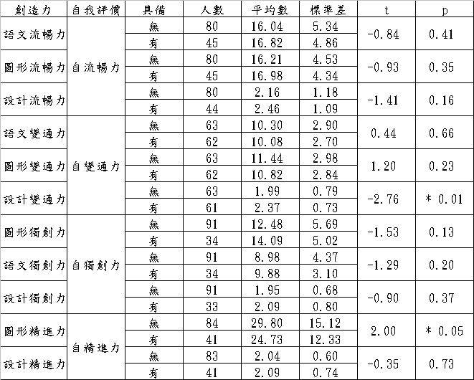
第四章 研究結果
4.1 自我評價
4.2 創造潛能
4.3 創造表現
4.4 創造力三次元
4.5 結果小結
第五章 研究分析
5.1 工具影響
5.2 漢字詩歌取用
5.3 受測者訪談
5.4 研究小結
第六章
6.1 研究結論
6.2 研究限制
6.3 研究建議
6.4 後續研究
6.5 研究總結
工業設計系所學生之自我評價、創造潛能與創造表現
  創造力測驗的效度，一直以來都被質疑，主要是題型設計
  與特定領域的實際表現有差異，也就是宣稱可測出創造力
  的題目內容與實際創造表現的情形可能並無法吻合而導致
  研究上的偏差與疑慮。
  圖形測驗「人」及語文測驗「日常用品－竹筷子」的題型
  恰好在知識和動機上與工業設計系所學生的實際創造思考\
  情形較為相符；再加上本研究已先將創造力測驗縮小定義
  為「創造潛能」，另行針對實際「創造表現」做測量，整
  體而言，初步應已除去《新編創造思考測驗》在題型設計
  與實際表現上的偏差與疑慮，故能使本研究結果傾向「創
  造潛能」與「創造成就」無顯著差異的結果。

Slide 22
第四章 研究結果
4.1 自我評價
4.2 創造潛能
4.3 創造表現
4.4 創造力三次元
4.5 結果小結
第五章 研究分析
5.1 工具影響
5.2 漢字詩歌取用
5.3 受測者訪談
5.4 研究小結
第六章
6.1 研究結論
6.2 研究限制
6.3 研究建議
6.4 後續研究
6.5 研究總結
工業設計系所學生之自我評價、創造潛能與創造表現
相關 | 值 | 圖形 獨創力 | 圖形 流暢力 | 圖形 變通力 | 圖形 精進力 | 語文 獨創力 | 語文 流暢力 | 語文 變通力
設計流暢 | r | 0.32 | 0.33 | 0.34 | 0.25 | 0.23 | 0.32 | 0.24
 | p | 0.00 | 0.00 | 0.00 | 0.00 | 0.01 | 0.00 | 0.01
設計變通 | r | 0.16 | 0.21 | 0.22 | 0.18 | 0.07 | 0.10 | 0.07
 | p | 0.07 | 0.02 | 0.02 | 0.04 | 0.42 | 0.28 | 0.41
設計獨創 | r | 0.22 | 0.25 | 0.25 | 0.20 | 0.06 | 0.05 | 0.04
 | p | 0.02 | 0.01 | 0.00 | 0.02 | 0.52 | 0.55 | 0.65
設計精進 | r | 0.11 | 0.11 | 0.15 | 0.18 | -0.06 | -0.14 | -0.04
 | p | 0.24 | 0.22 | 0.10 | 0.04 | 0.51 | 0.12 | 0.63
  由研究結果可知創造潛能與創造表現相關性頗高，尤其是圖
  形創造潛能對創造表現的影響，具有語文創造潛能優勢的工
  業設計學生除了影響創造表現之流暢力，其他能力與創造表
  現間的相關性則尚待開發與探索。

Slide 23
第四章 研究結果
4.1 自我評價
4.2 創造潛能
4.3 創造表現
4.4 創造力三次元
4.5 結果小結
第五章 研究分析
5.1 工具影響
5.2 漢字詩歌取用
5.3 受測者訪談
5.4 研究小結
第六章
6.1 研究結論
6.2 研究限制
6.3 研究建議
6.4 後續研究
6.5 研究總結
創造力三次元研究小結
  (1)腸枯思竭現象高達94.4%具普遍性
  (2)圖形及語文創造潛能優於一般生
  (3)自我評價、創造潛能及創造表現的三次元關係顯著
  (4)不同年級工業設計學生的創造表現有顯著差異

Slide 24
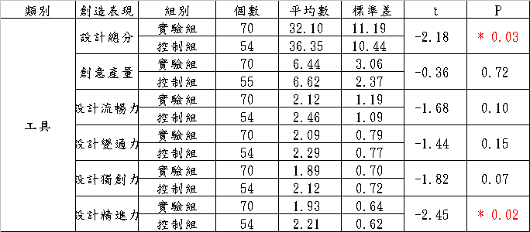
第四章 研究結果
4.1 自我評價
4.2 創造潛能
4.3 創造表現
4.4 創造力三次元
4.5 結果小結
第五章 研究分析
5.1 工具影響
5.2 漢字詩歌取用
5.3 受測者訪談
5.4 研究小結
第六章
6.1 研究結論
6.2 研究限制
6.3 研究建議
6.4 後續研究
6.5 研究總結
圖形楷模與漢字詩歌工具比較
  運用漢字詩歌或圖形楷模工具，兩者在設計流暢力、設計獨
  創力及設計變通力上並無顯著差異，但在設計總分及設計精
  進力上有顯著差異。

Slide 25
第四章 研究結果
4.1 自我評價
4.2 創造潛能
4.3 創造表現
4.4 創造力三次元
4.5 結果小結
第五章 研究分析
5.1 工具影響
5.2 漢字詩歌取用
5.3 受測者訪談
5.4 研究小結
第六章
6.1 研究結論
6.2 研究限制
6.3 研究建議
6.4 後續研究
6.5 研究總結
漢字詩歌六大元素取用與創造表現
創造表現 | 相關 | 語義 | 麗藻 | 用典 | 色彩 | 意象 | 音韻
設計總分 | r | 0.24 | 0.19 | 0.09 | 0.04 | 0.23 | 0.02
 | p | * 0.05 | 0.12 | 0.44 | 0.77 | * 0.05 | 0.89
設計流暢力 | r | 0.21 | 0.20 | 0.01 | 0.00 | 0.25 | 0.01
 | p | 0.08 | 0.10 | 0.92 | 0.97 | * 0.04 | 0.97
設計變通力 | r | 0.23 | 0.19 | 0.05 | 0.09 | 0.24 | 0.08
 | p | 0.06 | 0.11 | 0.69 | 0.46 | * 0.04 | 0.50
設計獨創力 | r | 0.19 | 0.14 | 0.09 | 0.05 | 0.18 | 0.03
 | p | 0.11 | 0.24 | 0.46 | 0.70 | 0.13 | 0.83
設計精進力 | r | 0.14 | 0.06 | 0.23 | 0.00 | 0.06 | -0.07
 | p | 0.24 | 0.64 | 0.06 | 0.99 | 0.65 | 0.58
  一首詩帶來的語義或意象刺激不但會影響設計流暢力和設計
  變通力，甚至對整體創造表現也會帶來影響。

Slide 26
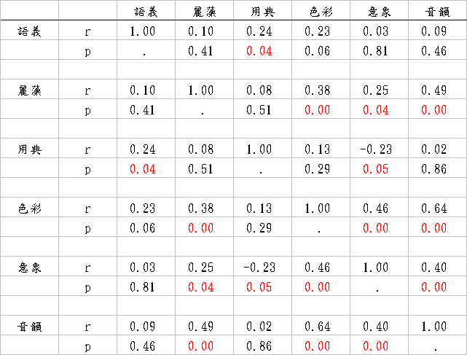
第四章 研究結果
4.1 自我評價
4.2 創造潛能
4.3 創造表現
4.4 創造力三次元
4.5 結果小結
第五章 研究分析
5.1 工具影響
5.2 漢字詩歌取用
5.3 受測者訪談
5.4 研究小結
第六章
6.1 研究結論
6.2 研究限制
6.3 研究建議
6.4 後續研究
6.5 研究總結
漢字詩歌六大元素取用相關
  發現︰麗藻、用典、色彩和音韻的取用都和意象取用有高度
  正相關，是故若不能理解漢字詩歌的整體意象，則麗藻、用
  典、色彩和音韻被取用的機會亦不大。

Slide 27
第四章 研究結果
4.1 自我評價
4.2 創造潛能
4.3 創造表現
4.4 創造力三次元
4.5 結果小結
第五章 研究分析
5.1 工具影響
5.2 漢字詩歌取用
5.3 受測者訪談
5.4 研究小結
第六章
6.1 研究結論
6.2 研究限制
6.3 研究建議
6.4 後續研究
6.5 研究總結
受測者訪談整理及研究討論小結
  （一）漢字詩歌工具的理解問題
  （二）漢字詩歌工具無法協助設計細節的描繪
  （三）漢字詩歌工具對設計概念有助益
  （四）漢字詩歌工具的學習興味
  自我評價︰
  本研究瞭解了受測者平時皆有習慣使用圖形工具激發構想，
  但卻無法有效解決工設學生普遍性感到腸枯思竭的現象。
  受測學生表達了對圖形工具的困擾與非圖形工具—漢字詩歌
  工具的期待﹙學習與理解﹚。
  創造潛能︰
  工業設計系所學生擁有優於一般生的語文創造潛能，且在本
  研究中漢字詩歌工具雖為新工具卻與舊工具圖片楷模在創造
  表現上，除精進力外，兩者幾乎無顯著差異。
  創造表現︰
  運用漢字詩歌會影響設計流暢力與變通力，但卻無法影響精
  進力，漢字詩歌工具的問題顯著呈現於精進力上，也就是在
  設計構思上無法有效轉換為視覺細節的描繪。

Slide 28
第四章 研究結果
4.1 自我評價
4.2 創造潛能
4.3 創造表現
4.4 創造力三次元
4.5 結果小結
第五章 研究分析
5.1 工具影響
5.2 漢字詩歌取用
5.3 受測者訪談
5.4 研究小結
第六章
6.1 研究結論
6.2 研究限制
6.3 研究建議
6.4 後續研究
6.5 研究總結
研究結論
  基於本研究結果顯示創造性人格會影響工業設計學生的創造
  力自我評價；而創造潛能會影響創造表現；以受測的工業設
  計系所學生呈現了具有優於一般生的語文與圖形創造潛能，
  並且對於漢字非圖形工具—漢字詩歌受到學生學習與理解上
  的興趣及期待的前提下：
  檢視漢字詩歌與圖形楷模工具在本研究中的創造表現上除精
  進力外並無顯著的高低差異而言，加上，漢字詩歌能夠對設
  計變通力及流暢力產生影響，而意象的取用與理解也能對整
  體創造力的表現（設計總分）有所貢獻。
  在圖形工具無法有效幫助解除腸枯思竭現象的現況中，基於
  改善工設學生腸枯思竭的現象以協助提昇創造力，建議設計
  教育能對漢字詩歌等文本領域的創意工具提供技能的學習和
  準備。

Slide 29
第四章 研究結果
4.1 自我評價
4.2 創造潛能
4.3 創造表現
4.4 創造力三次元
4.5 結果小結
第五章 研究分析
5.1 工具影響
5.2 漢字詩歌取用
5.3 受測者訪談
5.4 研究小結
第六章
6.1 研究結論
6.2 研究限制
6.3 研究建議
6.4 後續研究
6.5 研究總結
研究限制
  本研究探討範圍僅限於設計構思發展階段的創造力相關研
  究，問題定義以及最後視覺推理則不在本研究範圍之內。
  另因為漢字詩學浩瀚無邊，僅清代康熙年間編輯的《全唐
  詩》就收入2200多位作者的48900多首詩（另外佚失的不知
  其數），其中相當多的優秀詩篇，本研究僅以中國晚唐詩
  人李商隱之19首詩為例做為實驗工具，故研究成果僅能做為
  漢字詩歌應用於工業設計之初步影響報告，無法通則化擴及
  論證全體中外詩學之相關性。

Slide 30
第四章 研究結果
4.1 自我評價
4.2 創造潛能
4.3 創造表現
4.4 創造力三次元
4.5 結果小結
第五章 研究分析
5.1 工具影響
5.2 漢字詩歌取用
5.3 受測者訪談
5.4 研究小結
第六章
6.1 研究結論
6.2 研究限制
6.3 研究建議
6.4 後續研究
6.5 研究總結
研究建議
  (1)提供整首詩的白話文注解：
  研究者建議為未來後續研究，除單字釋義，也可提供整首
  詩的白話文注解，但不針對意象做唯一的解釋或定見。
  (2)開放漢字詩歌的刺激時間：
  設計者必須有相對較長的時間投入及整理文字語義所帶出
  的設計概念，又必須將概念轉換為視覺草圖，是故後續研
  究應可思考將原45分鐘的時間延長或開放。
  (3)必須進行學習及準備：
  許多與創造力相關的研究，都是先透過教學設計課程後，
  再進行前後測之比較，本研究受限於研究時間及非為主導
  授課內容之教師，故無法進行此類型研究設計；建議後續
  研究者仍應在特定領域知識工具上對受測者先進行基本能
  力瞭解及安排學習過程，較能真正探知工具的深層作用。

Slide 31
第四章 研究結果
4.1 自我評價
4.2 創造潛能
4.3 創造表現
4.4 創造力三次元
4.5 結果小結
第五章 研究分析
5.1 工具影響
5.2 漢字詩歌取用
5.3 受測者訪談
5.4 研究小結
第六章
6.1 研究結論
6.2 研究限制
6.3 研究建議
6.4 後續研究
6.5 研究總結
  (4)擴及其他我國文學或文化資源的研究：
  漢字詩歌工具只是本研究做為與非圖形楷模工具對應的文
  化工具選項之一，諸如我國經典小說紅樓夢、水滸傳及充
  滿奇思異想的西遊記，其文本裡充滿我國特殊文化、生活
  的興味，且閱讀比之漢字詩歌容易許多，小說情節中關於
  生活細節、用物、場景及色彩也如繁星齊備，只是閱讀完
  一部經典小說頗為費時。
  後續研究者或許能思考更好的取用模式加入設計構思歷程
  中予以激發創造力。
研究建議

Slide 32
第四章 研究結果
4.1 自我評價
4.2 創造潛能
4.3 創造表現
4.4 創造力三次元
4.5 結果小結
第五章 研究分析
5.1 工具影響
5.2 漢字詩歌取用
5.3 受測者訪談
5.4 研究小結
第六章
6.1 研究結論
6.2 研究限制
6.3 研究建議
6.4 後續研究
6.5 研究總結
  (5) 定型化設計教育的反思：
  工業設計教育幾乎可以視為創造力教育的一類，但本研究
  中受測者所表現對於圖形楷模工具的依賴、以及對於漢字
  詩歌工具的不理解以致無法完全運用，其實就是如林峰
  田、王鴻祥（1996）指出造成心智障礙也可能是因為設計
  者不會常常向其他領域尋求資訊。
  「定型」(fixation)是一個常被用來討論創造力的概念，定
  型可以解識我們過去的經驗如何干擾解題的過程，因為我
  們的思考被某種既有的操作基模(operation schemate)所干
  擾，造成解決問題時的心智障礙(Mann, 1992)。
  對於思想上的盲從會阻礙創造力，教育上的定型化也一樣
  會對設計創造力產生抵抗，對於其他領域知識的理解與學
  習，相信是未來工業設計教育必須納入思考的部份。
研究建議

Slide 33
第四章 研究結果
4.1 自我評價
4.2 創造潛能
4.3 創造表現
4.4 創造力三次元
4.5 結果小結
第五章 研究分析
5.1 工具影響
5.2 漢字詩歌取用
5.3 受測者訪談
5.4 研究小結
第六章
6.1 研究結論
6.2 研究限制
6.3 研究建議
6.4 後續研究
6.5 研究總結
後續研究
  存在圖形創造潛能中的精進力與漢字詩歌意象的取用有相關
  性，是否意謂具有圖形創造潛能之精進力者與具備意象空間
  的漢字詩歌是一個可以合論的新議題。
  若使用漢字詩歌工具激發設計概念上的變通力後，再援用圖
  形楷模工具支援細節精進力，是否就可以全面提設計創造
  力？或有無其他非圖形楷模工具可以取而代之，則必須透過
  未來研究者再加以深究之。

Slide 34
感謝聆聽！

